Slide 1

Inteligentné osvetlenie stola
Inteligentné osvetlenie stola
Priebežná správa o projekte
Bc. Miroslav Hájek
Bc. Miroslav Hájek
Vnorené systémy, FIIT STU
2022 / 2023

Slide 2

Špecifikácia požiadaviek na systém
Na báze mikrokontroléra ESP32.
MCU ovladá intenzitu a farbu RGB stmavovateľného LED pásu.
Svietidlo sa zopína iba pod nastavenou úrovňou osvetlenia.
Samočinne sa aktivuje v prípade pohybu v miestnosti.
Android aplikácia nastaví cez Bluetooth:
  Stav zopnutia svetla
  Farebná teplota
  Prahovú úroveň vonkajšieho osvetlenia
<číslo>

Slide 3
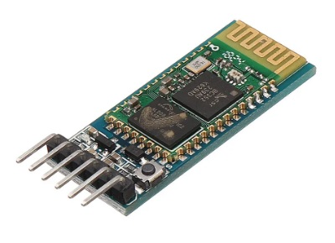
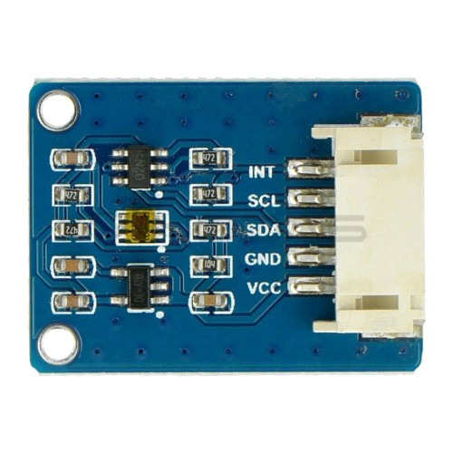
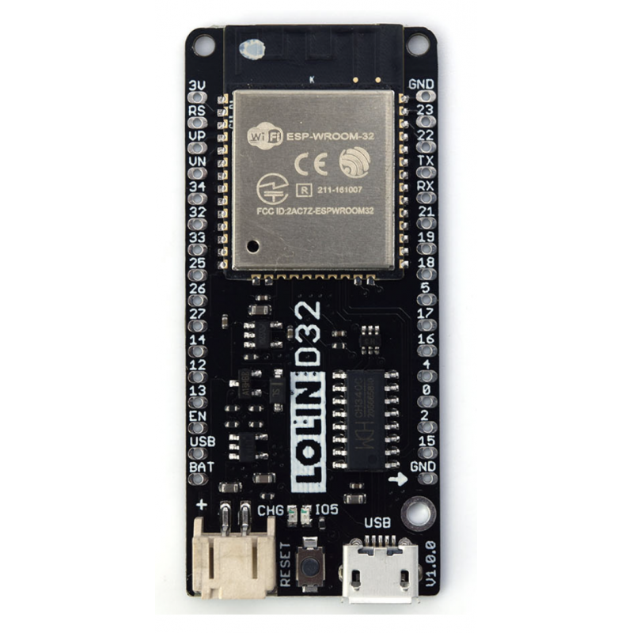
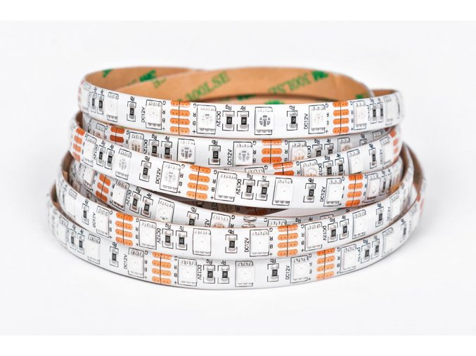
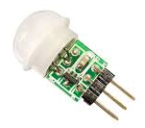
Hardvér – Riadený systém
Cena prototypu: cca 53 €
HC-05 Bluetooth (UART)
Sensor osvetlenia (I2C)
ESP-32 Lolin D32
RGB LED pás 14W/m
PIR senzor pohybu
<číslo>

Slide 4
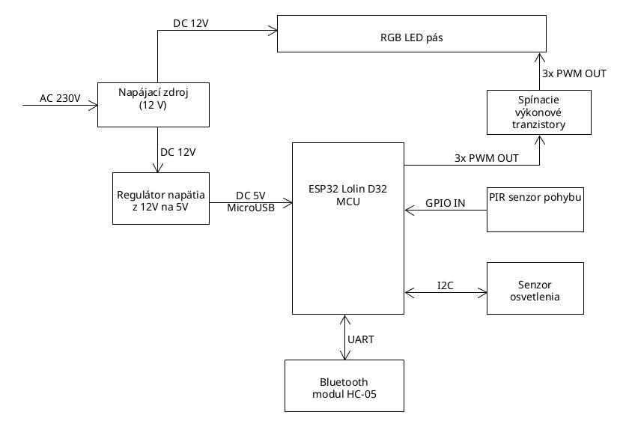
Návrh - bloková schéma
<číslo>

Slide 5
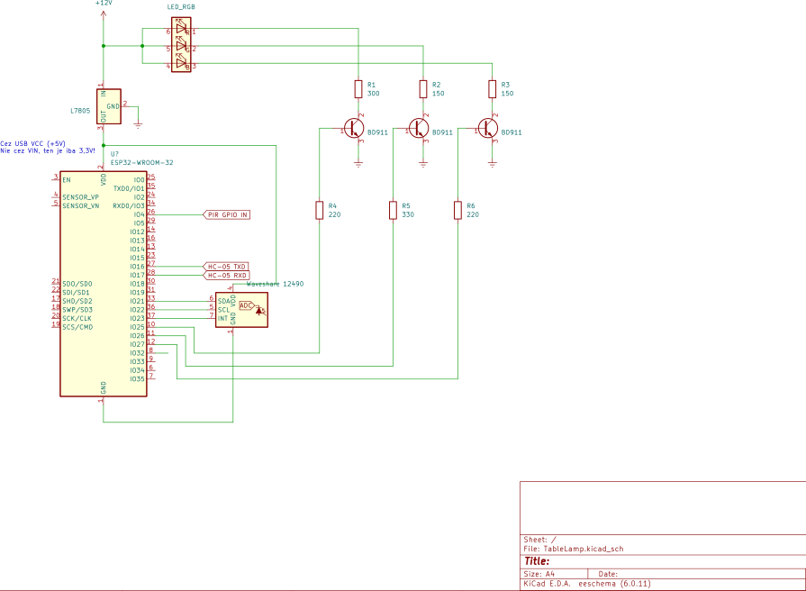
Schéma zapojenia obvodu
<číslo>

Slide 6
Hardvérové súčiastky a moduly
MCU, Senzory, Akčné členy:
ESP32 Lolin D32 [€ 7,58]
HC-05 Bluetooth modul [€ 3,5]
WS-17146 TSL25911 Light Sensor [€ 4,79]
PIR-SB312 MINI DIGITAL PIR SENSOR 10x8mm [€ 4,02]
RGB LED pásik 14,4W/m 12V bez krytia IP20 1m [€6,20]
Elektrické súčiastky
L7805CV Lineárny regulátor napätia 12V na 5V [0,40€] + DO3A chladič [€ 0,19]
NPN Tranzistor BD711 [€ 0,59] (3x + 3x DO1 chladič [€ 0,26])
Rezistory [2x 220 Ohm, 1x 330 Ohm]
LED zdroj (trafo) 12V 30W IP67 [€ 10,95]
Mechanické súčiastky a prepoje
Univerzálny plošný spoj [€0,50]
Nástenný profil N3 biely + Opálový kryt 1m [€ 4,96]
Koncovka profilu N3 bílá [€0,41]
Flexo šnúra – 3m [€ 3,68]
Konektory: RGB LED pásik [€ 0,45], Micro USB-B [€0,50], DC konektor a zásuvka [€1,2]
Vypínač mezišnúrový [€ 0,41]
<číslo>

Slide 7
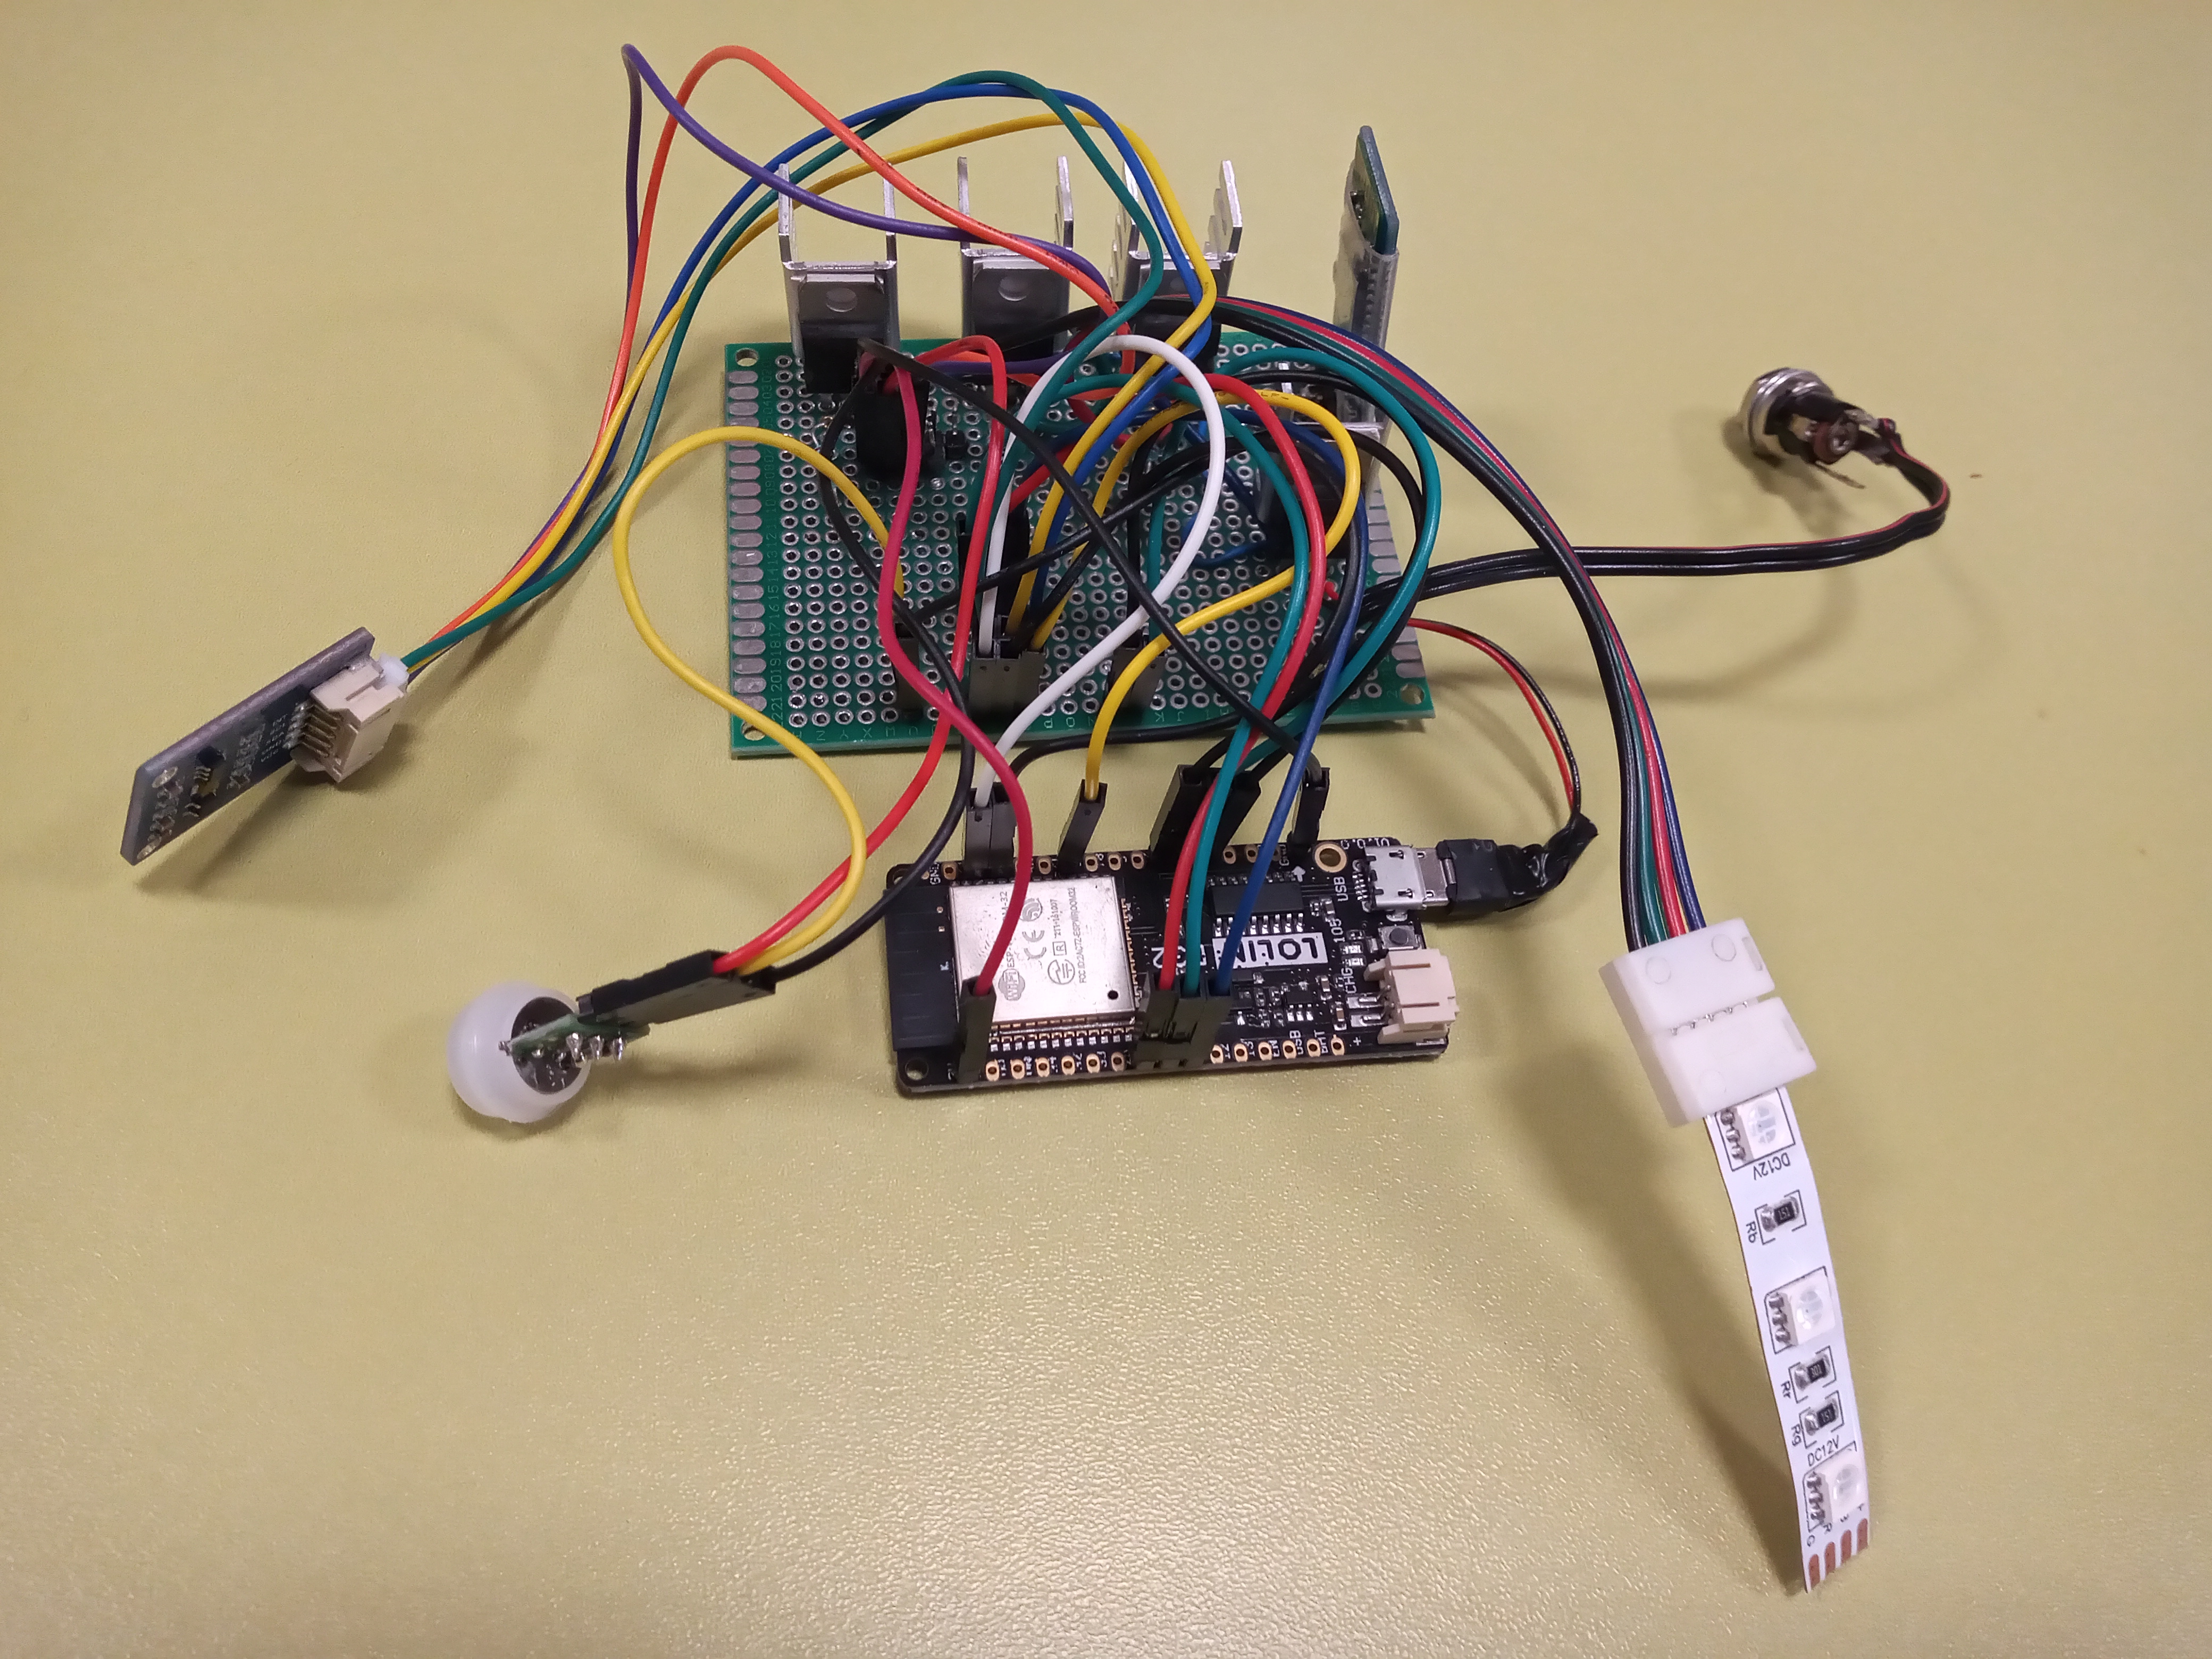
Fyzické zapojenie na plošnom spoji
<číslo>

Slide 8
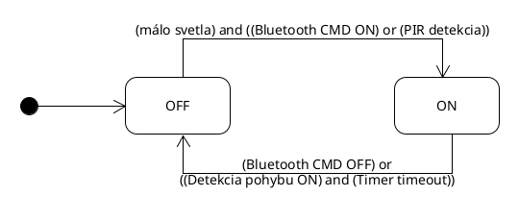
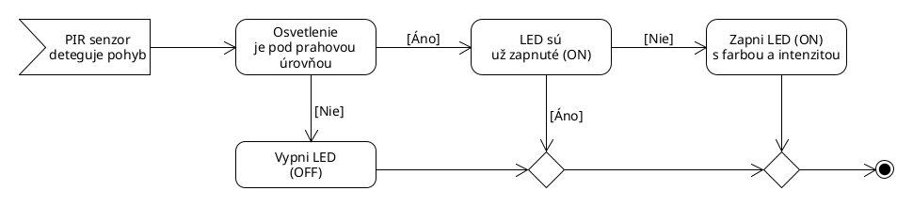
Spínanie svietidla
Farba a jas svietidla:
Kelvin ← Temperature
Kelvin →RGB (podľa regresného modelu)
RGB → HSV
V ←brightness
HSV→ RGB
PWM driver 8-bit OUT
<číslo>

Slide 9

Firmvér
ESP-IDF SDK v5.0
typedef struct {
bool status;
bool movement;
uint8_t brightness;
uint16_t temperature;
uint16_t threshold;
} Light;
void app_main(void)
{
SemaphoreHandle_t light_mutex = xSemaphoreCreateMutex();
timer_setup(&timer, PIR_TIMEOUT_S, timer_on_alarm);
pir_sensor_config(switch_isr_handler);
led_config();
i2c_config(); // Nedokončené
light_sensor_config();
nvs_config();
bluetooth_config();
xTaskCreate(light_switch_task, "detect_movement", 2048, (void *)true, 1, &gpio_task);
xTaskCreate(light_switch_task, "timeout_light", 2048, (void *)false, 1, &timer_task);
xTaskCreate(receive_commands_task, "receive_commands", 4096, NULL, 10, NULL);
while (1) { vTaskDelay(1000 / portTICK_PERIOD_MS); }
}
<číslo>

Slide 10
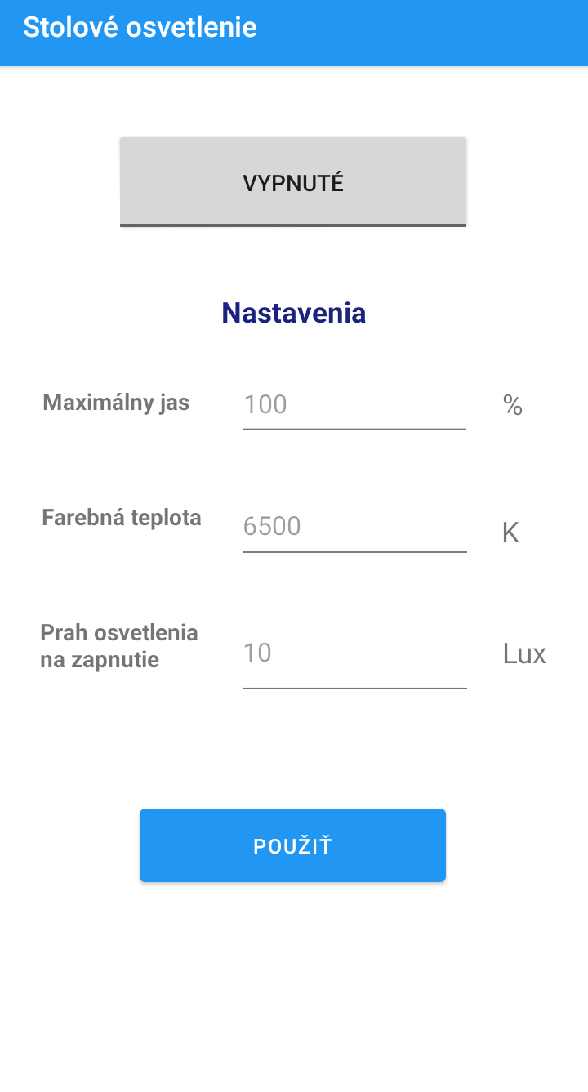
Obrazovka Android aplikácie
Bluetooth príkazy
SWITCH
DETECT
LUX [0 - 10000]
KELVIN [1000 - 40000]
LEVEL [0 – 100]
REQ
Testované cez ArduTooth Bluetooth terminál
Pridať tlačidlo na zapnutie a vypnutie detekcie
<číslo>

Slide 11
Plán práce na dokončenie projektu
Debugovať I2C driver light senzora
Android appka
  Pridať tlačidlo na sledovanie pohybu
  Zobraziť aktuálne nastavenie svetla (+ uložiť do NVS na MCU)
  Poslať príkazy cez Bluetooth na ovládanie svetla
Dokumentácia
<číslo>

